Slide 1
АВТОМАТИЗАЦИЯ ПРОЦЕССА РАЗМЕТКИ ТЕКСТОВЫХ ДОКУМЕНТОВ ВОПРОСНО-ОТВЕТНОЙ СИСТЕМЫ С РАЗМЕЧЕННОЙ КОЛЛЕКЦИЕЙ ДОКУМЕНТОВ
Выполнил: студент группы М9123-01.04.02пми, Хмелевский Е. Д.
Научный руководитель: доцент департамента ПИиИИ, к.т.н. Остроухова С. Н.
Владивосток 2025
Notes:
Здравствуйте, уважаемые члены комиссии.
Меня зовут Хмелевский Егор. Мой научный руководитель – Остроухова Светлана Николаевна. Вашему вниманию предоставляется доклад по выпускной квалификационной работе на тему “АВТОМАТИЗАЦИЯ ПРОЦЕССА РАЗМЕТКИ ТЕКСТОВЫХ ДОКУМЕНТОВ ВОПРОСНО-ОТВЕТНОЙ СИСТЕМЫ С РАЗМЕЧЕННОЙ КОЛЛЕКЦИЕЙ ДОКУМЕНТОВ”.

Slide 2
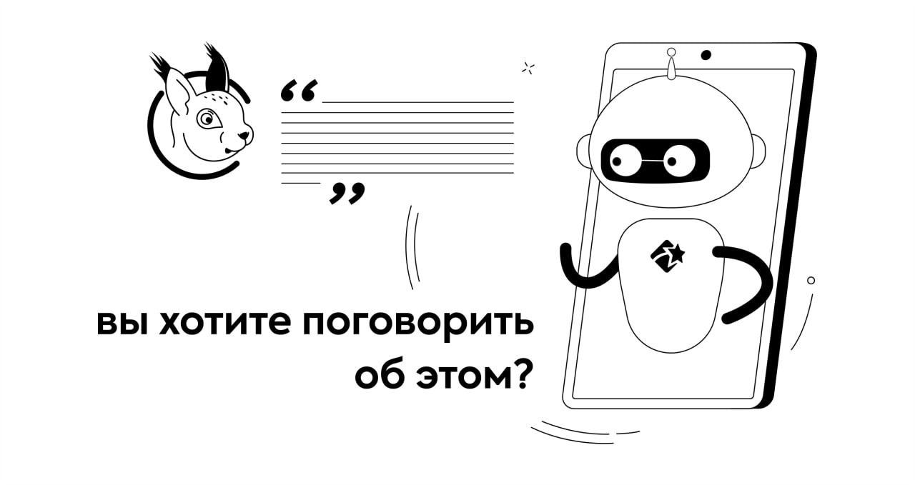
Проблемы поисковых систем
Notes:
Объём информации во всём мире стремительно растёт, и задача быстрого поиска ответов становится всё актуальнее. Большинство существующих решений или требуют интернет-соединения и используют открытые данные, или работают только с заранее размеченными выборками, что требует больших вычислительных ресурсов. В связи с этим возникает необходимость разработки новой системы, способной работать автономно с закрытым набором данных и не требовать больших вычислительных ресурсов.

Slide 3
Цели и задачи
Цель: автоматизация процесса разметки текстовых документов для вопросно-ответных систем на основе размеченной коллекции документов.
Задачи:
Обзор подходов и методов разметки текстовых документов.
Анализ предметной области «Разметка текстовых документов».
Проектирование и реализация прототипа системы.
Тестирование и экспериментальное исследование.
Notes:
Целью выпускной квалификационной работы является автоматизация процесса разметки текстовых документов для вопросно-ответных систем на основе размеченной коллекции документов.
Для достижения поставленной цели требуется решить задачи, представленные на слайде.

Slide 4
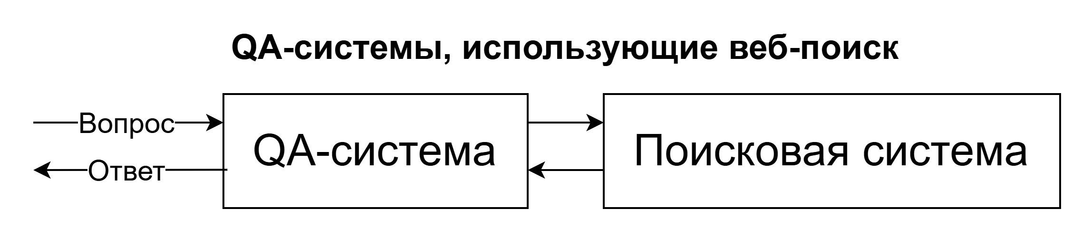
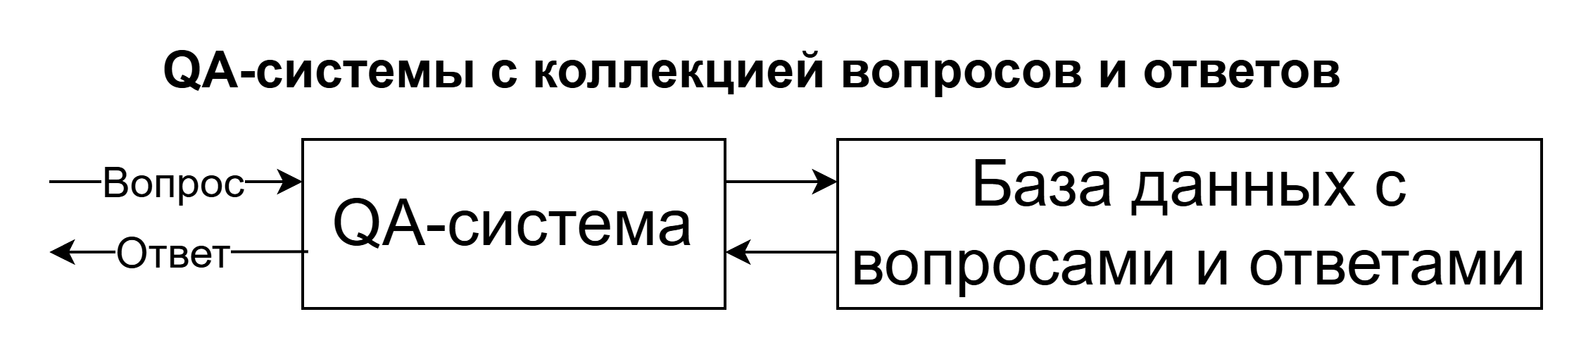
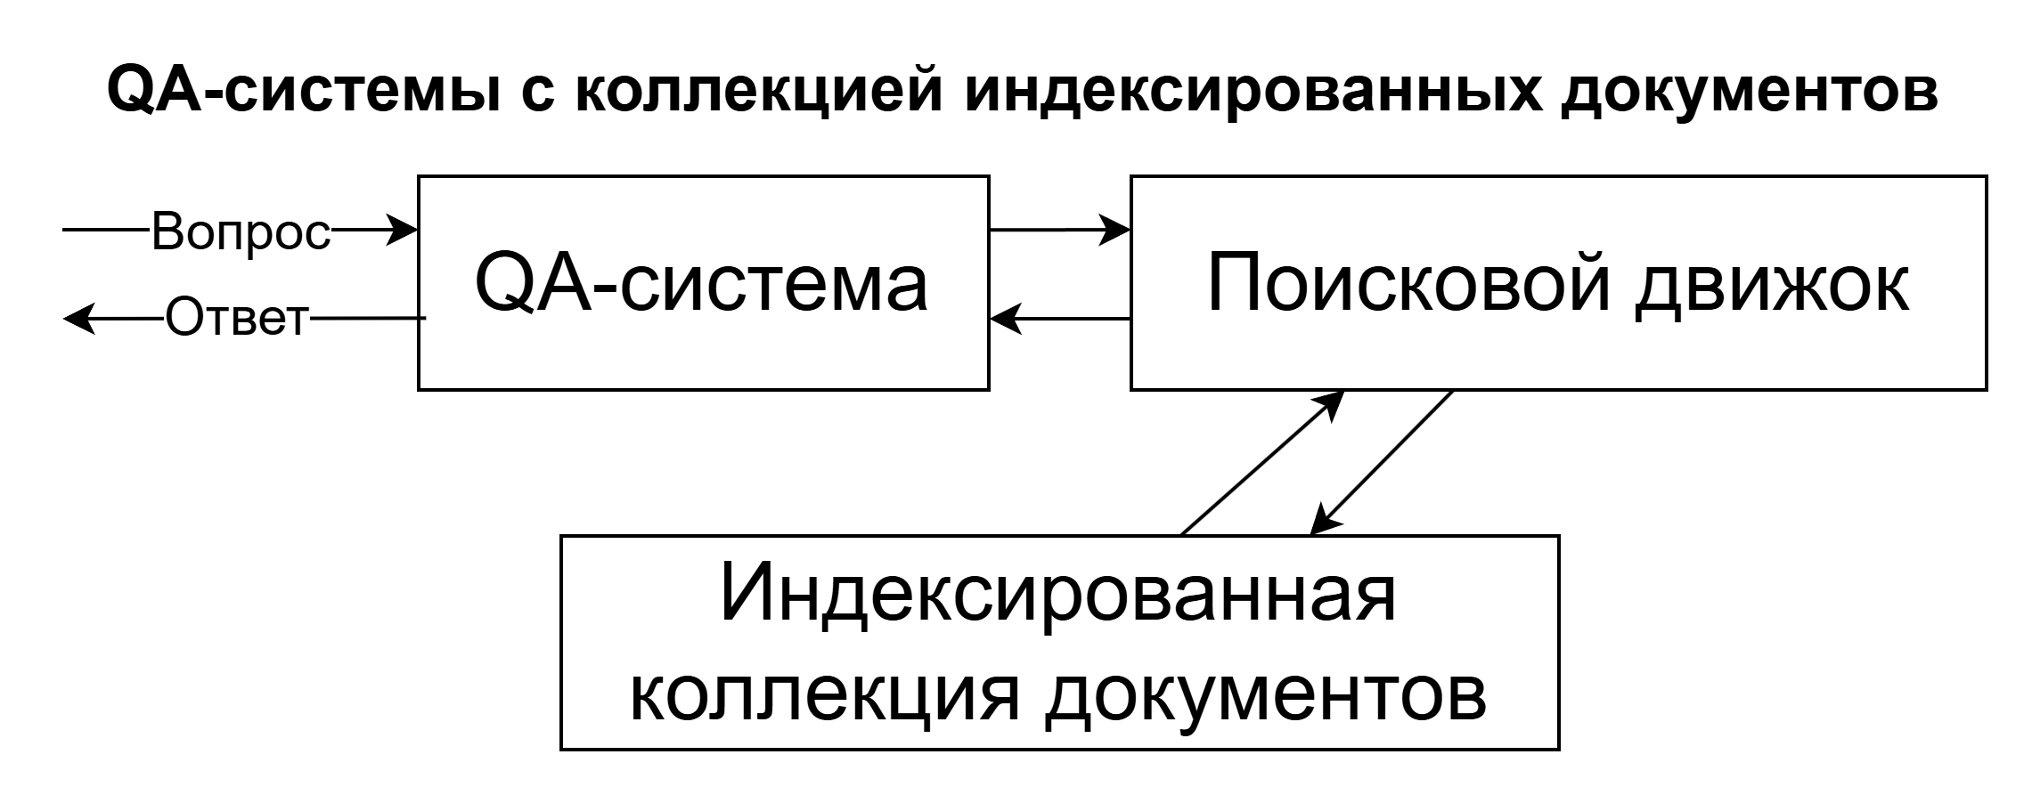
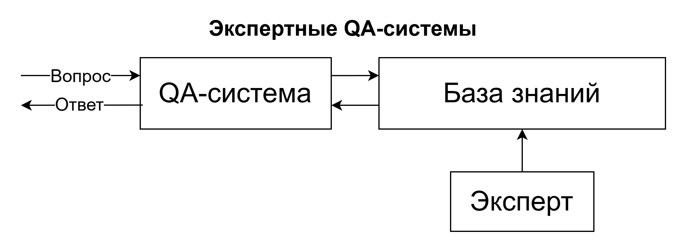
Вопросно-ответная система и её типы
Notes:
Вопросно-ответная система (QA) – информационная система, способная принимать вопросы и отвечать на них на естественном языке.
Различают 4 вида QA-систем по тому, на чём они основываются. * В QA-системах, основанных на веб-поиске качество результатов зависит от поисковой системы.
В QA-системах с коллекцией вопросов и ответов необходим сбор коллекции вопросов и ответов. Так же в них отсутствует возможность ответа на вопрос, аналогов которого нет в коллекции.
В экспертных QA-системах необходимо создание больших структурированных баз знаний, а также необходимы эксперты в предметным областям..
В настоящее время получил развитие подход к разработке QA-систем с коллекцией индексированных документов.

Slide 5
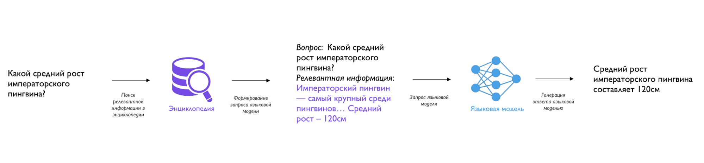
Retrieval Augmented Generation (RAG) (1/2)
Notes:
Данный подход основывается на подходе RAG, который обеспечивает:
Возможность самостоятельного управления индексированием и поиском по индексу;
Ускорение системы при обработке запроса за счет самостоятельного индексирования документов.
Кроме того RAG позволяет использовать локальные коллекции документов.

Slide 6
Retrieval Augmented Generation (RAG) (2/2)
Сбор и подготовка данных.
Сбор источников (документы, статьи)
Очистка данных
Разделение на фрагменты
Аннотирование и структурирование данных
Аннотация: маркировка фрагментов по темам, категориям и т.п.
Извлечение сущностей и связей
Индексация и векторизация
Построение RAG
Notes:
Шаги разметки RAG, представленные на слайде позволяют построить систему, способную размечать текстовые документы таким образом, чтобы в последствии находить релевантные именованные сущности и генерировать на их основе ответ на вопрос пользователя, снижая риск нахождения устаревшей или ложной информации.
Основными шагами в RAG являются:
* Разделение на фрагменты. Текст делится на текстовые блоки как правило одинаковой длины.
Извлечение сущностей и связей во всех текстовых блоках.
Индексация и векторизация, позволяющая сформировать структуру для поиска по векторным представлениям текста.

Slide 7
Извлечение именованных сущностей (NER)
Именованная сущность (Named Entity) – последовательность слов, являющихся важными в рамках текстового документа.
Шаги извлечения:
Поиск кандидатов в именованные сущности
Предобработка слов: стемминг, лемматизация.
Формирование словосочетаний: токенизация, N-граммы, фильтрация по частям речи.
Выделение признаков
Синтаксические: части речи, лексические ресурсы.
Статистические: частота, длина, схожесть с другими кандидатами.
Ранжирование и отсечение сущностей.
Notes:
NER включает три шага: поиск кандидатов, выделение признаков, ранжирование.
Эти этапы позволяют автоматически находить и выделять значимые именованные сущности в тексте.

Slide 8
Подходы NER (2/2)
Подход | Плюсы | Минусы | Методы
Статисти-ческий | Скорость. Адаптивность. Устойчивость | Требует много данных. Проблемы с многозначностью. Чувствителен к качеству данных. | TF-IDF YAKE! TextRank
Лингвисти-ческий | Учет синтаксиса. Анализ особенностей употребления. | Выделяет нерелевантные слова Трудности со сленгом и нестандартной лексикой | Грамматический разбор. Шаблоны. Правила.
Машинное обучение | Высокое качество. Сочетает разные подходы. | Требует сформированную выборку. Большие вычислительные ресурсы. | CNN RNN Transformers
Notes:
Статистический подход - прост в реализации, быстро работает и адаптируется, но плохо справляется с многозначностью и зависит от качества данных.
Лингвистический подход - использует шаблоны для поиска. Из минусов - выделяет нерелевантные слова.
Машинное обучение - объединяет плюсы предыдущих подходов, но требует предварительно сформированных выборок и больших вычислительных ресурсов.
Сам по себе NER не способен находить синонимы и значения выделенных сущностей без использования машинного обучения. В таких случаях прибегают к комбинированному подходу, который включает в себя ещё и определение синонимов и значений, получая в итоге словарь.

Slide 9
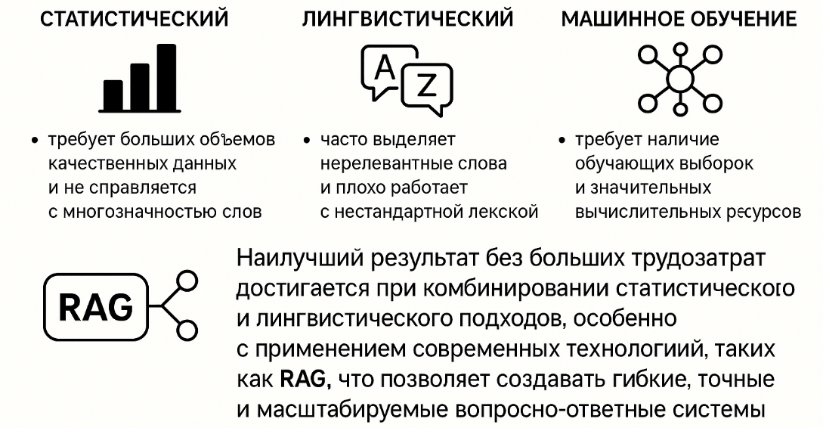
Выводы
Notes:
Лучший результат в выделении именованных сущностей достигается при комбинировании статистического и лингвистического подходов с современными технологиями, такими как RAG, что позволяет создавать гибкие и масштабируемые системы.

Slide 10
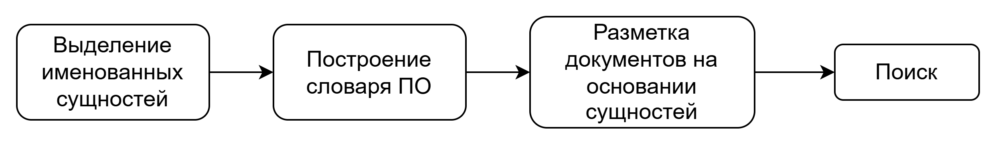
Этапы разметки коллекции документов
Notes:
Анализ существующих подходов к построению ВОС систем показал, что разметка коллекции документов, используемых для построения ВОС должна включать в себя 4 этапа:
Выделение именованных сущностей –> Построение словаря ПО -> Разметка документов на основании сущностей -> поиск

Slide 11
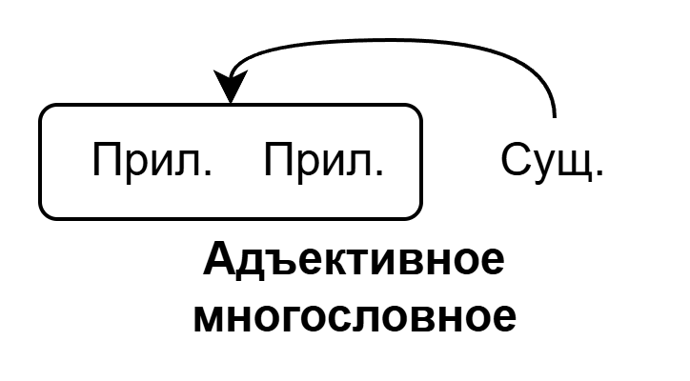
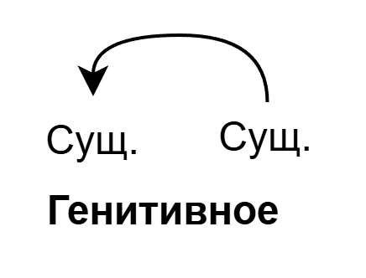
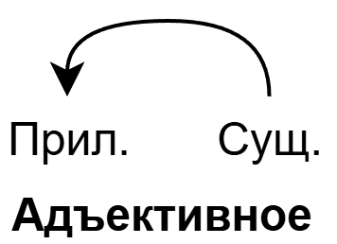
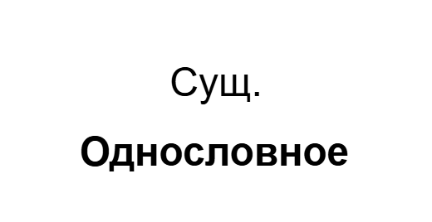
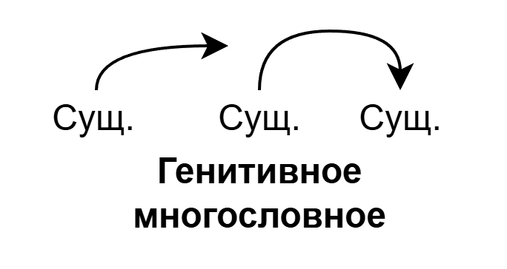
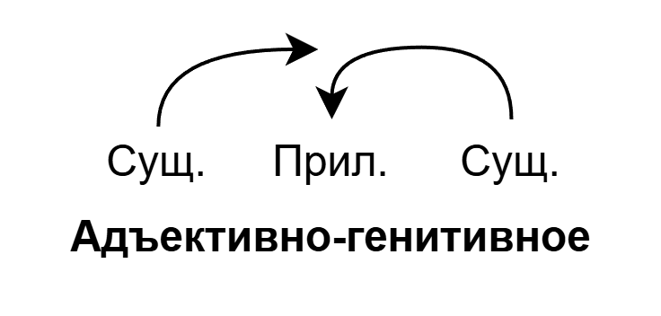
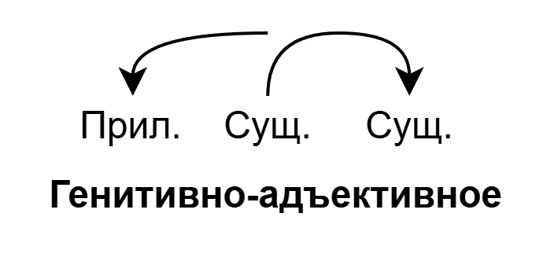
Типы словосочетаний
Notes:
В магистерской работе прошлого года Сидельниковой Маргариты был предложен подход выделения именованных сущностей по типам словосочетаний.
Для выделения информативных именованных сущностей они должны соответствовать одному из 7 основных типов словосочетаний. Определение типа словосочетания может основываться только на определении частей речи отдельных слов или включать ещё и определение падежа.

Slide 12
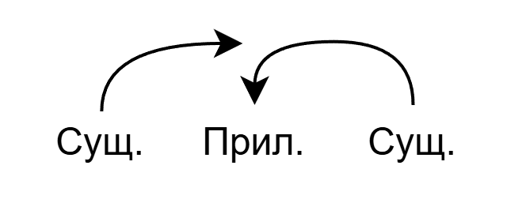
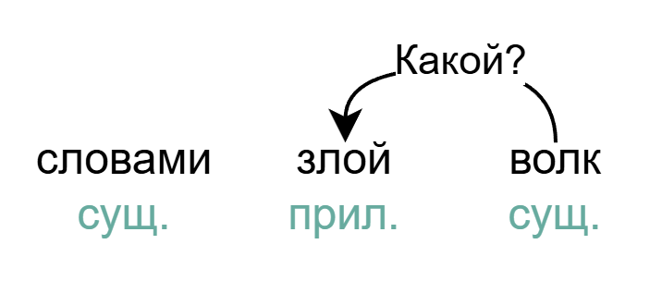
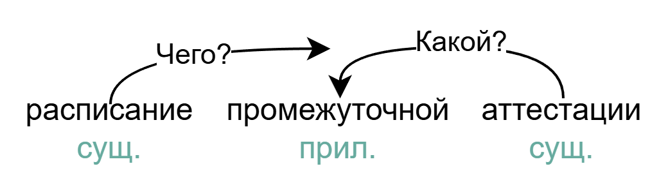
Улучшение определения типов
Адъективно-генитивный тип словосочетания
Старый подход
Улучшенный подход
Notes:
Подход, предложенный Сидельниковой Маргаритой в прошлом году не позволял правильно выделять Адъективно-генитивные словосочетания, т.к. не учитывал выделения главного слова в предложении т.к. в нём не было проверки на падеж. В своей работе я доработал это.

Slide 13
Выделение именованных сущностей
Разбиение текстового документа на блоки меньшей длины чем исходный документ.
Определение кандидатов в именованные сущности.
Токенизация текста.
Генерация n-грамм для токенов.
Определение типа словосочетания для n-грамм.
Лемматизация.
Расчёт TF-IDF.
Ранжирование и отсечение.
Notes:
Для этапа выделения именованных сущностей был выбран гибрид статистического и лингвистического подходов. В качестве статистического подхода был выбран TF-DF, задающий меру, отражающая важность слова в текстовом документе.

Slide 14
Группы пользователей и их задачи
Задачи специалистов:
Выделение именованных сущностей из текстовых документов.
Формирование словарей – создание/редактирование и объединение словарей на основе именованных сущностей.
Просмотр списка словарей.
Поиск по терминам.
Поиск пересечений терминов.
Notes:
При анализе предметной области была выделена группа пользователей и определены её задачи.

Slide 15
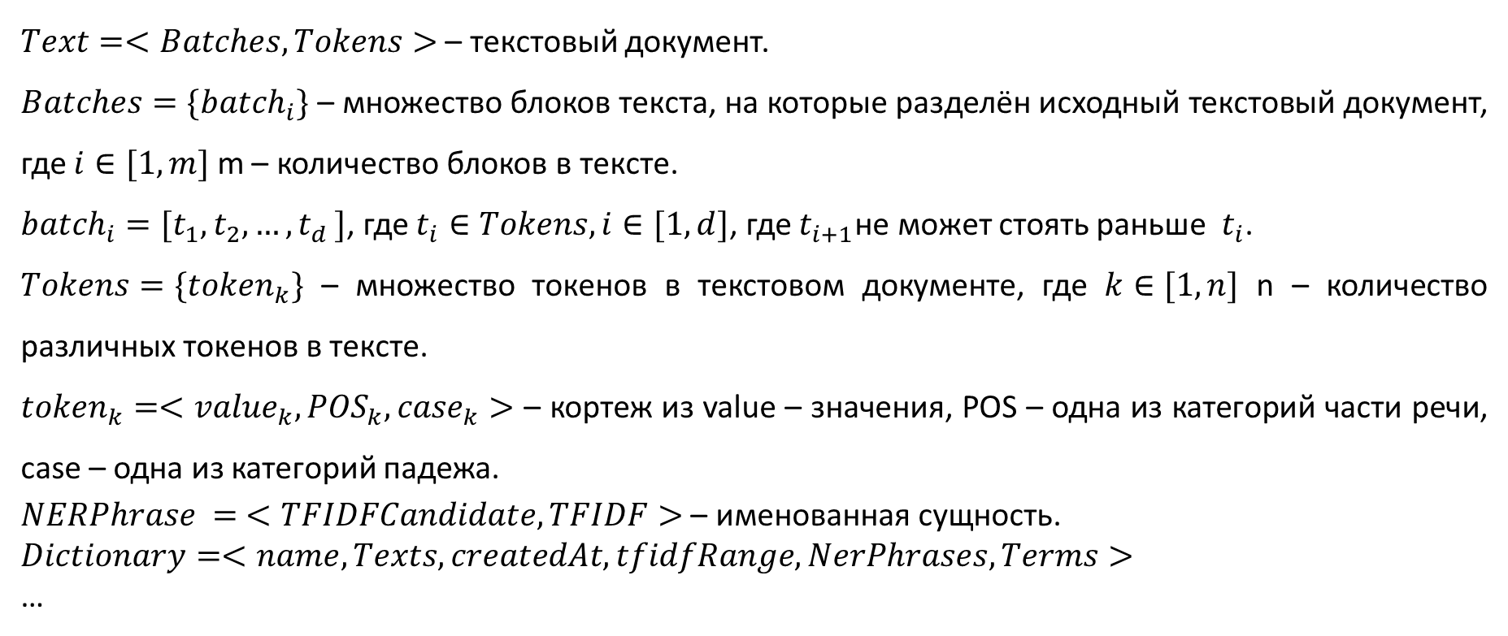
Модель предметной области
$Text=<Batches,Tokens>$ – текстовый документ.
$Batches=\{{batch}_{i}\}$ – множество блоков текста, на которые разделён исходный текстовый документ, где $i∈[1,m]$ m – количество блоков в тексте.
${batch}_{i}=[t_{1},t_{2},{…,t}_{d}]$, где $t_{i}∈Tokens,i∈[1,d]$, где $t_{i+1}$не может стоять раньше $t_{i}$.
$Tokens=\{{token}_{k}\}$ – множество токенов в текстовом документе, где $k∈[1,n]$ n – количество различных токенов в тексте.
${token}_{k}=<{value}_{k}, {POS}_{k}, {case}_{k}>$ – кортеж из value – значения, POS – одна из категорий части речи, case – одна из категорий падежа.
$NERPhrase = <TFIDFCandidate, TFIDF>$ – именованная сущность.
$$Dictionary=<name,Texts,createdAt,tfidfRange,NerPhrases,Terms>$$
…
Notes:
Была составлена модель предметной области.
Одной из задач RAG является разделение на текстовые блоки, поэтому в данной работе построена модель, акцентирующуюся на этом.

Slide 16
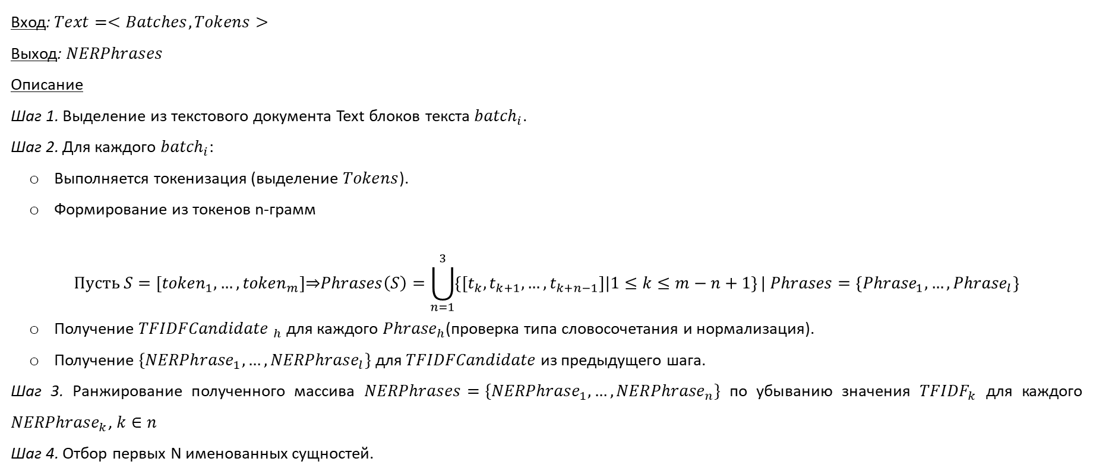
Метод выделения именованных сущностей
Вход: $Text=<Batches,Tokens>$
Выход: $NERPhrases$
Описание
Шаг 1. Выделение из текстового документа Text блоков текста ${batch}_{i}$.
Шаг 2. Для каждого ${batch}_{i}$:
Выполняется токенизация (выделение $Tokens$).
Формирование из токенов n-грамм
$$Пусть S=\left[{token}_{1}, …,{token}_{m}\right]\underset{⇒}{}Phrases\left(S\right)=\bigcup_{n=1}^{3}{\{[t_{k},t_{k+1},…,t_{k+n−1}]|1≤k≤m−n+1\}}| Phrases=\{{Phrase}_{1},…,{Phrase}_{l}\}$$
Получение ${TFIDFCandidate }_{h}$ для каждого ${Phrase}_{h}$(проверка типа словосочетания и нормализация).
Получение $\{{NERPhrase}_{1},…,{NERPhrase}_{l}\}$ для $TFIDFCandidate$ из предыдущего шага.
Шаг 3. Ранжирование полученного массива $NERPhrases=\{{NERPhrase}_{1},…,{NERPhrase}_{n}\}$ по убыванию значения ${TFIDF}_{k}$ для каждого ${NERPhrase}_{k}$, $k∈n$
Шаг 4. Отбор первых N именованных сущностей.
Notes:
Был разработан метод выделения именованных сущностей из текстовых документов.
Ему на вход поступает текстовый документ, в результате обработки которого выделяются именованные сущности. В последствии эти именованные сущности формируют словарь с терминами, синонимами и значениями благодаря методу ”Формирования словаря”.

Slide 17
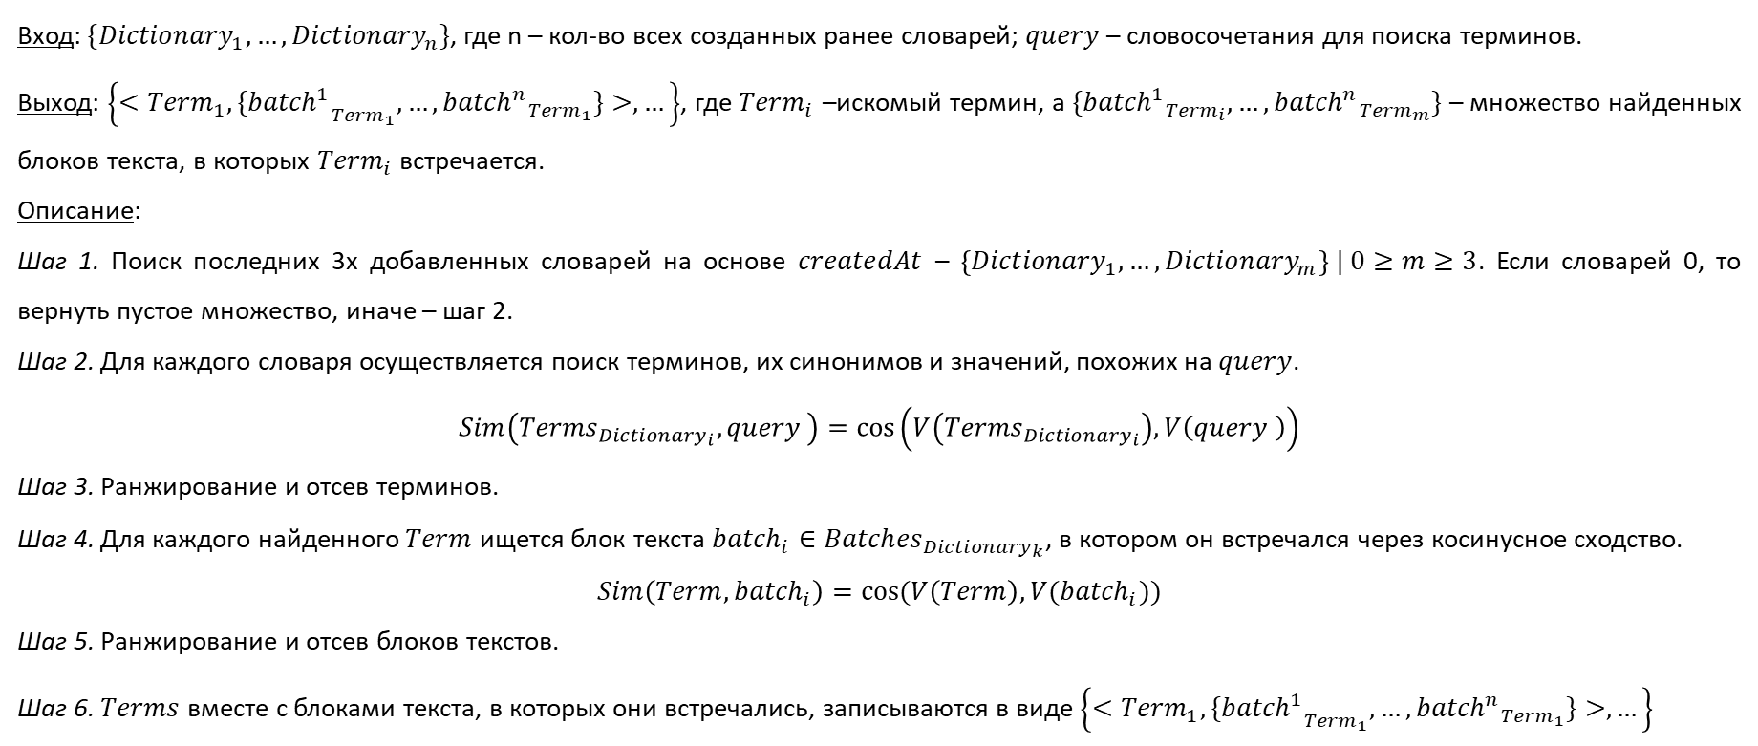
Метод поиска по одному словосочетанию
Вход: $\{{Dictionary}_{1}, …, {Dictionary}_{n}\}$, где n – кол-во всех созданных ранее словарей; $query$ – словосочетания для поиска терминов.
Выход: $\left\{<{{Term}_{1}, \{{batch}^{1}}_{{Term}_{1}},…,{{batch}^{n}}_{{Term}_{1}}\}>,…\right\}$, где ${Term}_{i}$ –искомый термин, а $\{{{batch}^{1}}_{{Term}_{i}}, …, {{batch}^{n}}_{{Term}_{m}}\}$ – множество найденных блоков текста, в которых ${Term}_{i}$ встречается.
Описание:
Шаг 1. Поиск последних 3х добавленных словарей на основе $createdAt$ – $\left\{{Dictionary}_{1},…,{Dictionary}_{m}\right\} | 0≥m≥3$. Если словарей 0, то вернуть пустое множество, иначе – шаг 2.
Шаг 2. Для каждого словаря осуществляется поиск терминов, их синонимов и значений, похожих на $query$.
$$Sim\left({Terms}_{{Dictionary}_{i}},query \right)=\cos\left(V\left({Terms}_{{Dictionary}_{i}}\right),V\left(query \right)\right)$$
Шаг 3. Ранжирование и отсев терминов.
Шаг 4. Для каждого найденного $Term$ ищется блок текста ${batch}_{i}∈{Batches}_{{Dictionary}_{k}}$, в котором он встречался через косинусное сходство.
$$Sim\left(Term,{batch}_{i}\right)=cos⁡(V\left(Term\right),V({batch}_{i}))$$
Шаг 5. Ранжирование и отсев блоков текстов.
Шаг 6. $Terms$ вместе с блоками текста, в которых они встречались, записываются в виде $\left\{<{{Term}_{1}, \{{batch}^{1}}_{{Term}_{1}},…,{{batch}^{n}}_{{Term}_{1}}\}>,…\right\}$
Notes:
Был разработан метод поиска по одному и нескольким словосочетаниям. Перед вами поиск по одному словосочетанию.
Во время поиска находятся не просто все термины и их места встречи в текстовых блоках, но и синонимы и значения, а так же их места встречи посредством косинусной схожести векторов.

Slide 18
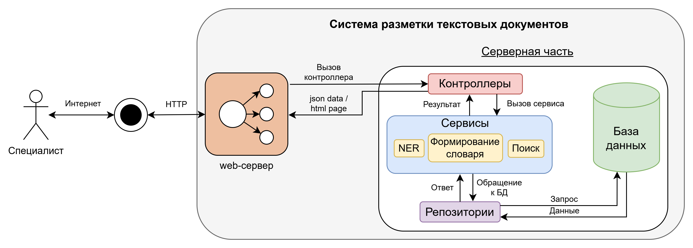
Архитектурно-контекстная диаграмма
Notes:
Была выбрана архитектура web-приложения только с серверной частью.
На слайде представлена архитектурно-контекстная диаграмма, жёлтым цветом на диаграмме выделены модули, отвечающие за разметку текстовых документов, а также поиск.
Так же на диаграмме представлено несколько слоёв абстракции в виде контроллеров, отвечающих за обработку запросов от web-сервера и репозиториев, отвечающих за работу с базой данных.

Slide 19
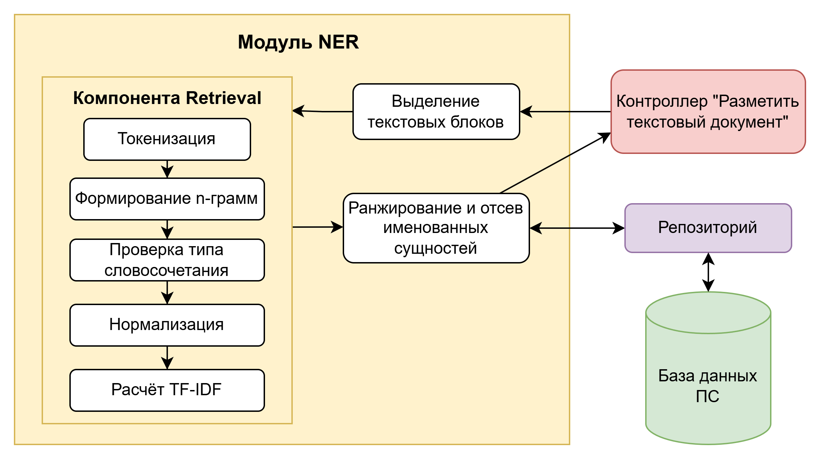
Модуль выделения именованных сущностей
Notes:
Один из главных модулей системы — “Модуль NER”. Сначала текст делится на блоки. Затем с помощью компоненты Retrieval, которая входит в RAG-подход, выделяются именованные сущности. После этого эти сущности сортируются и отбираются по значению TF-IDF: остаются только те, у которых этот показатель выше заданного порога.

Slide 20
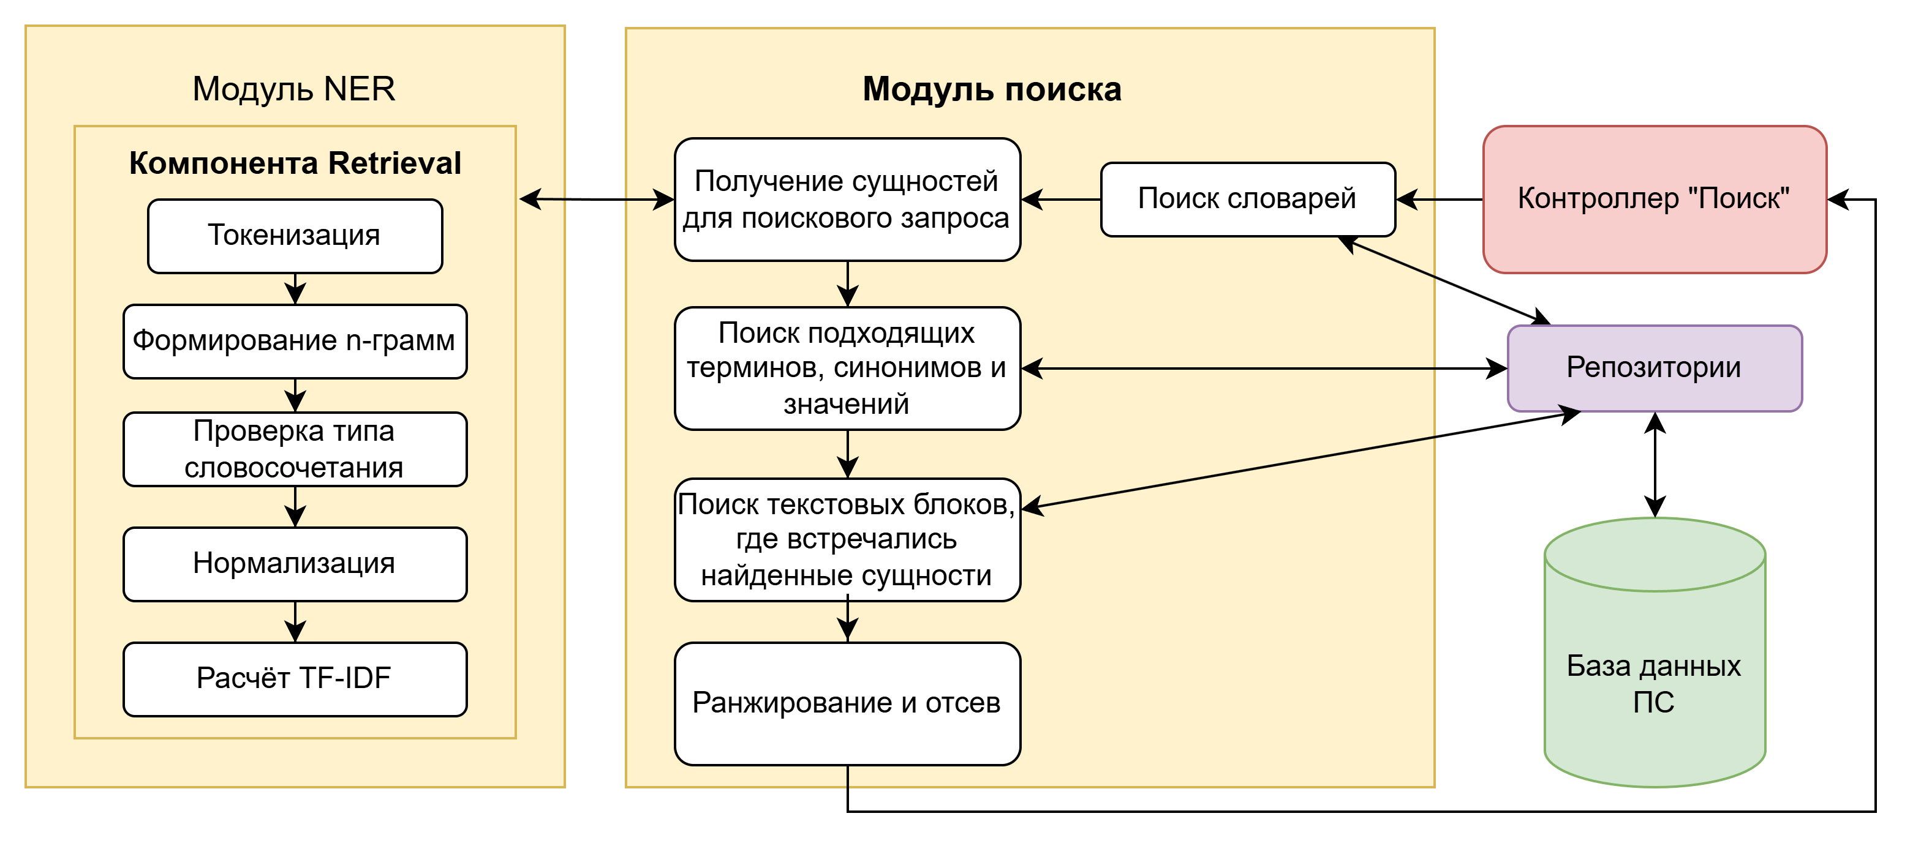
Модуль поиска
Notes:
Модуль поиска помогает находить термины, синонимы, значения и места, где они встречаются в тексте. Он использует компонент Retrieval из модуля NER, чтобы выделять именованные сущности из поискового запроса и искать похожие сущности в трёх последних словарях. После этого модуль находит текстовые блоки, в которых встречаются эти сущности.

Slide 21
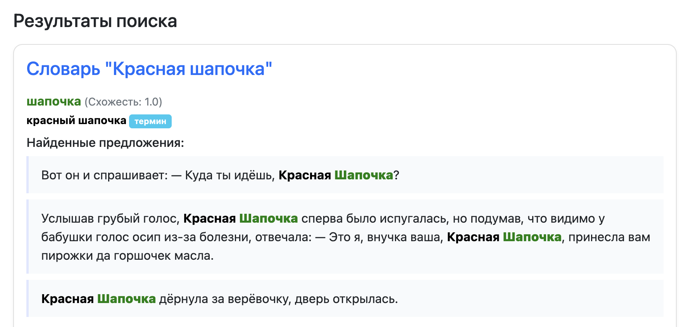
Пример результатов поиска по заданному словосочетанию
Notes:
На слайде представлен пример результатов поиска по словосочетанию “шапочка”. Для этого словосочетания найден одноимённый термин и его синоним “красная шапочка”. Словарей, в которых они встречаются найден всего один.

Slide 22

Технологический стек
Notes:
Приложение разработано на python с использованием фреймворка для web-разработки fastapi, способного рендерить jinja-шаблоны в формате html с использованием css и js.
Прочие использованные технологии представлены на слайде.

Slide 23
Эксперимент
Текстовый документ: Правила ПДД РФ, глава 2 – общие обязанности водителей
Искомое словосочетание: “средство”
Критерий | Поиск по размеченному документу | Полнотекстовый поиск
Учёт синонимов и значений | Да. Синонимы: “автомобиль”. Значения: “грузовой автомобиль”, “грузовой автомобиль автобус”, “автобус” | Нет (только “средство”)
Формы слов | Учитывает различные формы | Учитывает только базовые формы
Кол-во релевантных фрагментов | 35 | 9
Релевантность | Высокая (учитывает контекст и смысл) | Низкая (ищет только совпадения)
Notes:
В качестве сравниваемого метода в эксперименте был выбран классический полнотекстовый поиск. Сравнение происходило на одном текстовом документе, так как полнотекстовый поиск одновременно может производить поиск только в одном документе.
В качестве текстового документа для сравнения были выбраны “Правила ПДД РФ, глава 2 – общие обязанности водителей”.
Искомое словосочетание – “средство”.
Поиск по размеченному документу нашёл все вхождения найденного термина “транспортное средство”, а так же его синоним “автомобиль” и значения “грузовой автомобиль”, “грузовой автомобиль автобус”, “автобус” в различных формах слов. Найденных предложений (при учёте деления на соответствующие текстовые блоки) – 35.
В тоже время полнотекстовый поиск нашёл только точные вхождения слова “средство”, в том числе термины, не относящиеся к “транспортному средству”. Найденных предложений, соответствующих термину “транспортное средство” – 9.

Slide 24
Результаты выпускной квалификационной работы
Рассмотрены подходы и методы разметки текстовых документов.
Проанализирована предметная область «Разметка текстовых документов».
Спроектирован и реализован прототип системы.
Выполнено тестирование и экспериментальное исследование.
Notes:
Таким образом, были решены все задачи, выделенные для достижения цели, поставленной в выпускной работе.

Slide 25
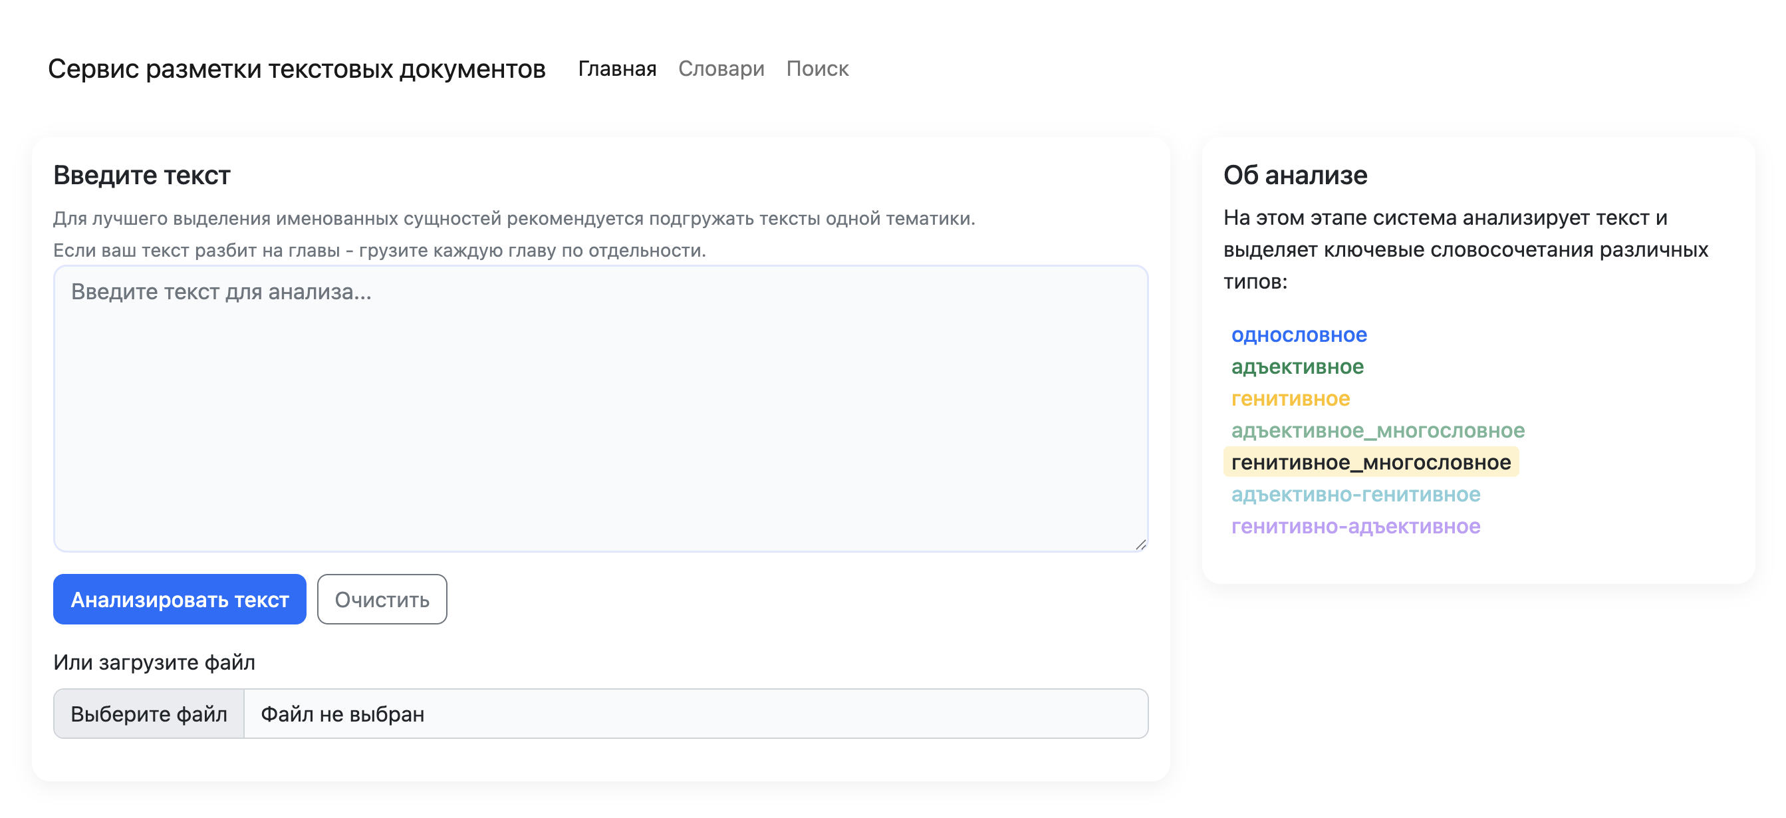
Демонстрация
Notes:
Я готов приступить к демонстрации.

Slide 26
Спасибо за внимание!
Notes:
На этом у меня всё, спасибо за внимание.
???Время тестового прочтения: 5,50 минут быстрым темпом.

Slide 27
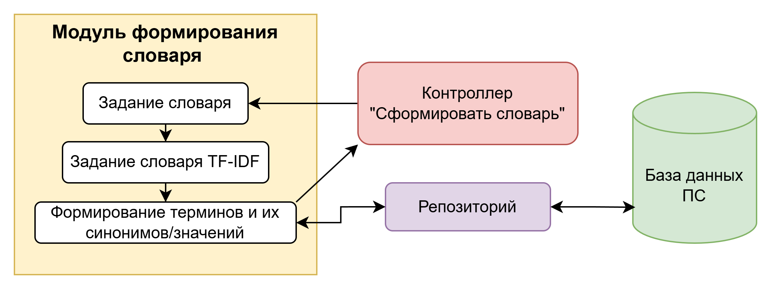
Диаграмма модуля формирования словаря
Notes:
Я готов приступить к демонстрации.

Slide 28
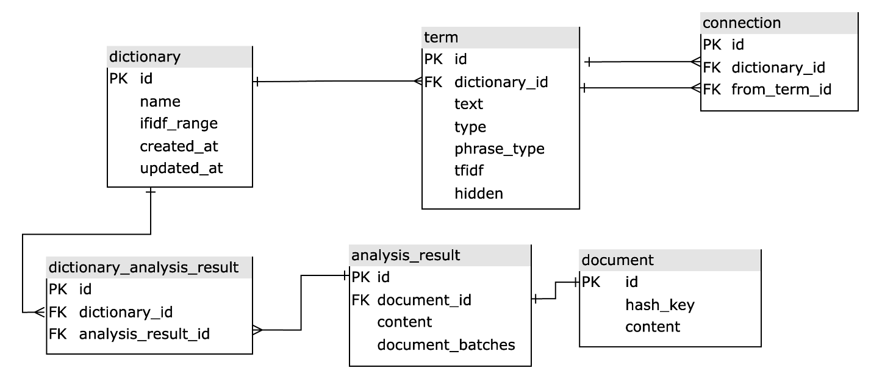
База данных ПС
Notes:
Я готов приступить к демонстрации.

Slide 29
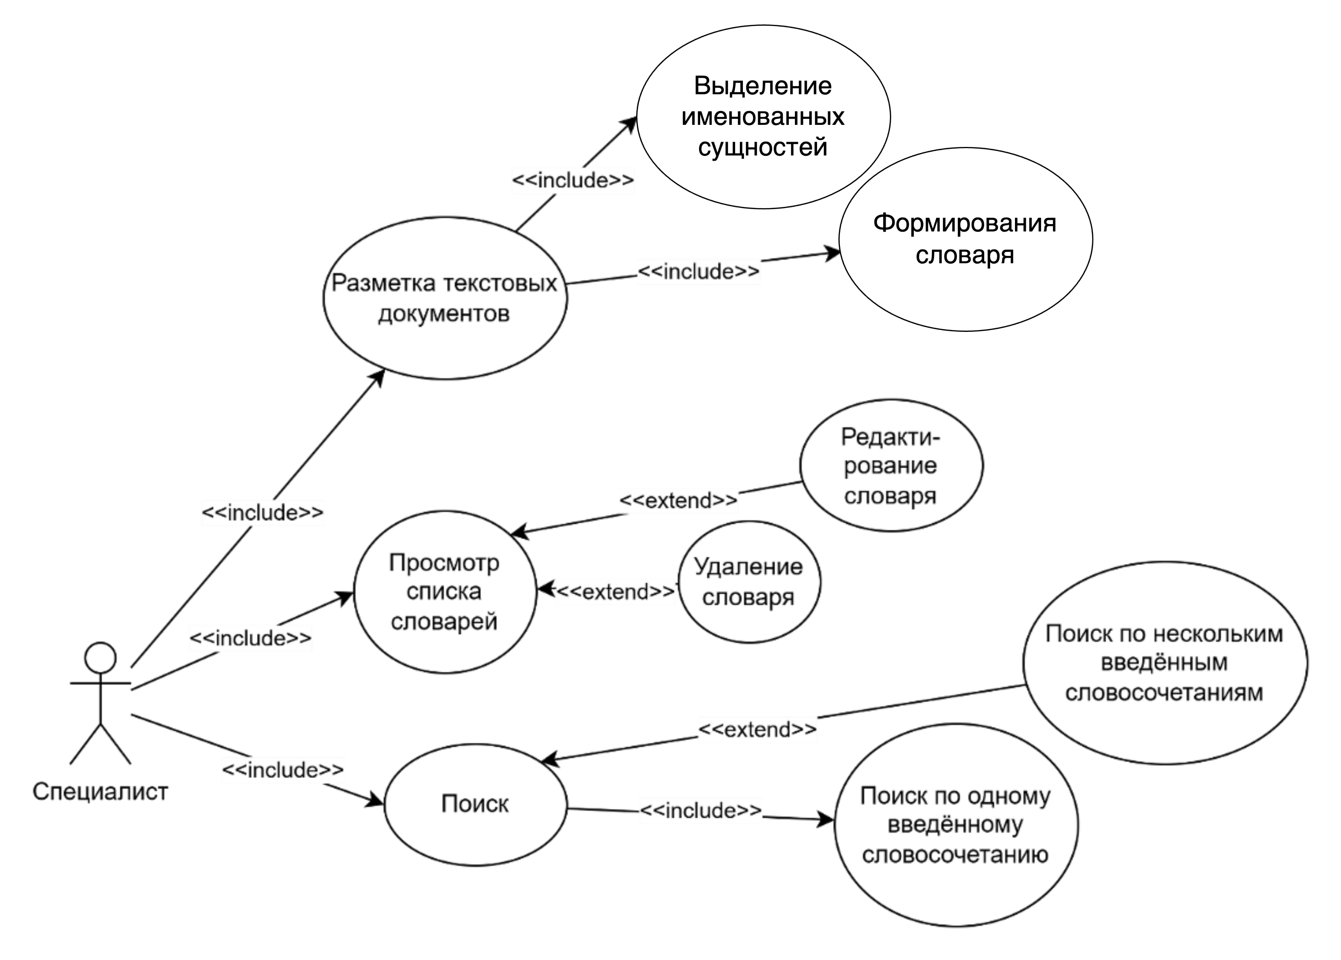
Use-Case
Notes:
Я готов приступить к демонстрации.

Slide 30
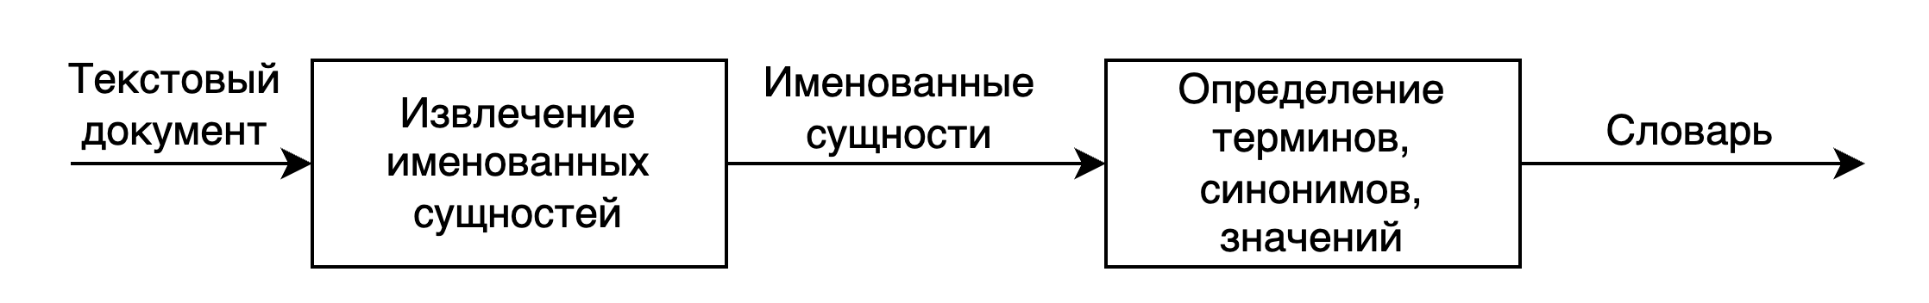
Этапы разметки текстовых документов
Notes:
NER не способна находить синонимы и значения выделенных сущностей без использования машинного обучения. В таких случаях прибегают к комбинированному подходу, который включает в себя ещё и определение синонимов и значений, получая в итоге словарь.

